Slide 1
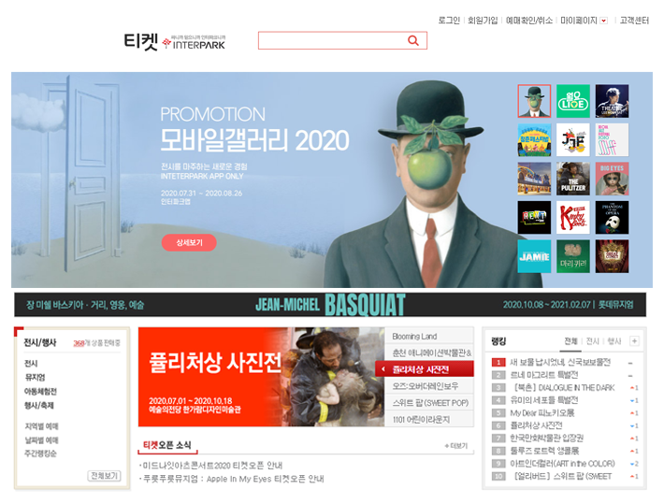

Slide 2
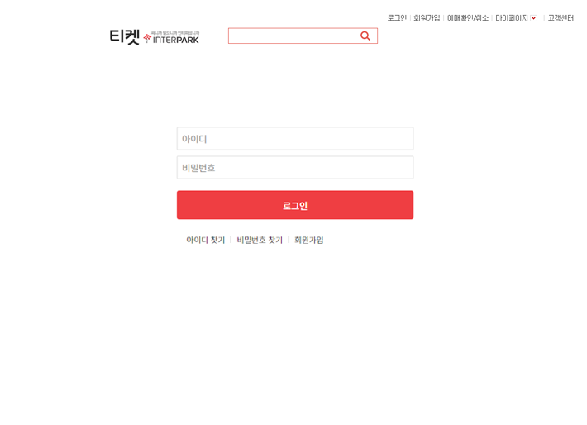
Notes:
로그인

Slide 3

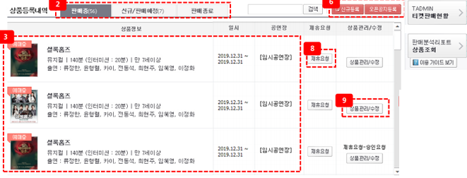
Notes:
관리자페이지

Slide 4
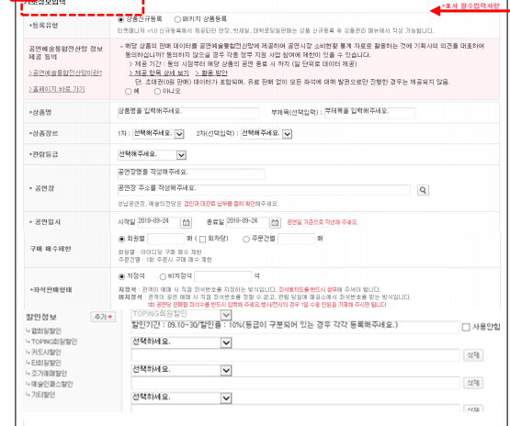
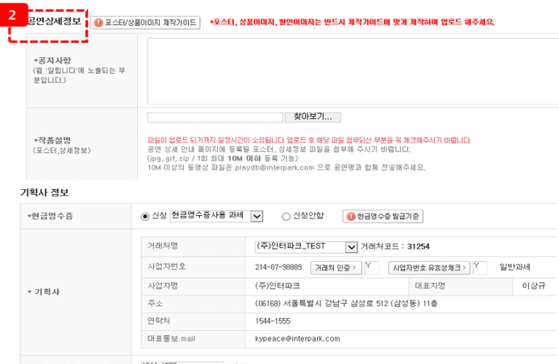
가격 정보도 할인 정보처럼 < 일반가> <성인> <어린이> <청소년>
고르고 옆에 input창에 가격 안쓰는건 사용안함 체크
첫번째 칸에서 일반가 고르면 밑에 selected 창 다 비활성화
또는 관람등급에서 만 19세 이상 선택하면 일반가 외에 다 비활성화
Notes:
상품등록

Slide 5

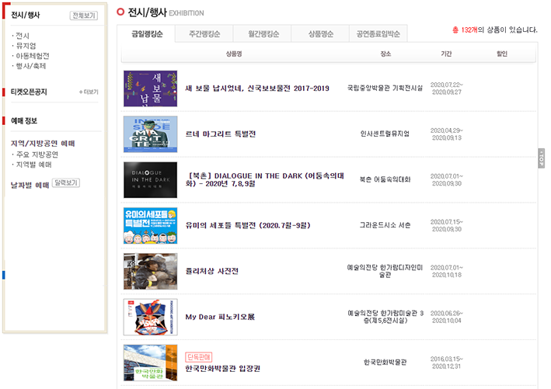
Notes:
상품 리스트

Slide 6
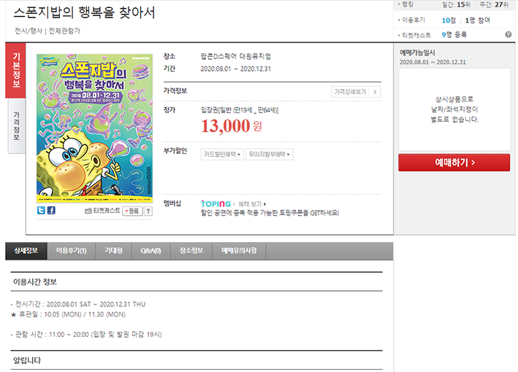
Notes:
상품 예매 (상시상품)

Slide 7
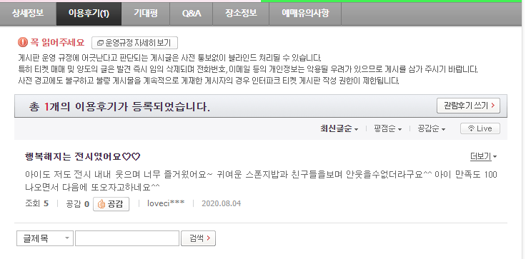
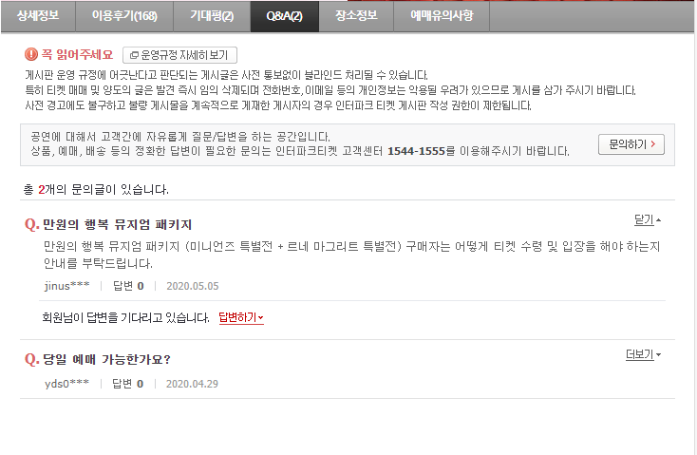
Notes:
이용후기, Q&A

Slide 8
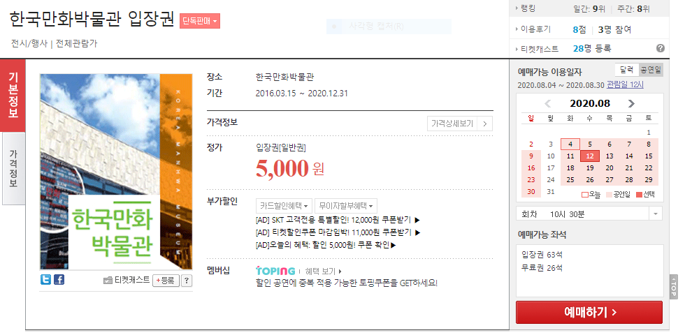
Notes:
상품 예매 (회차별 제한)

Slide 9
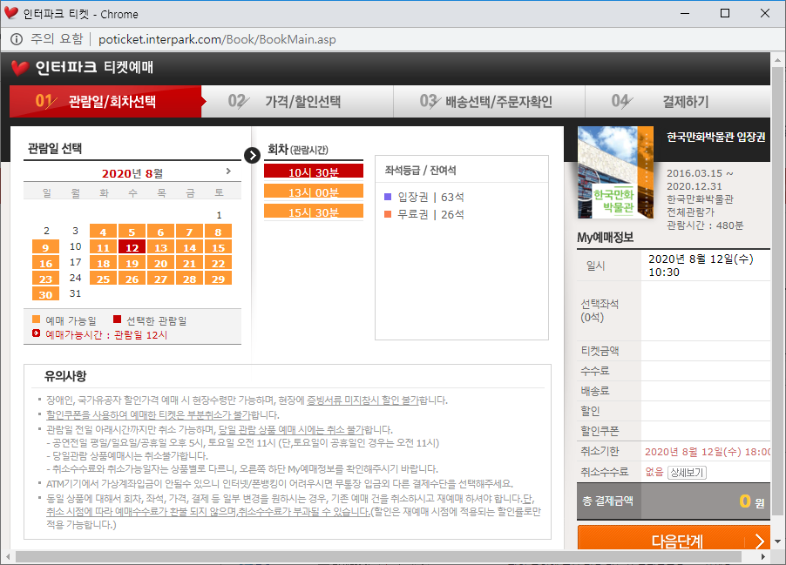

Slide 10
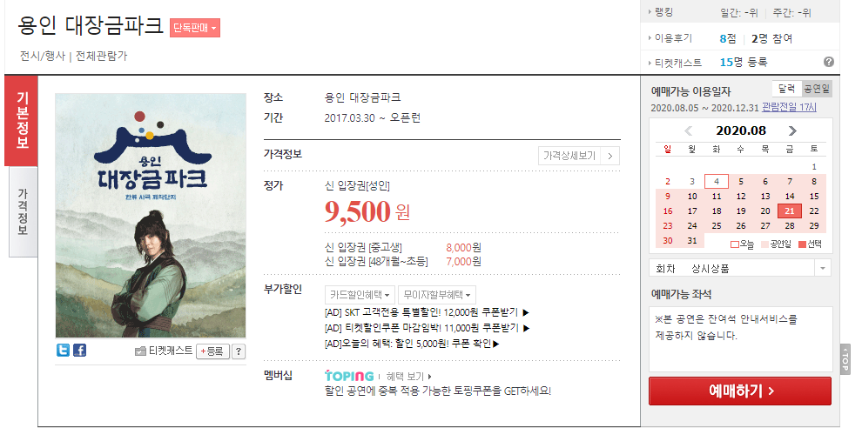
Notes:
상품 예매 (날짜별 제한)

Slide 11
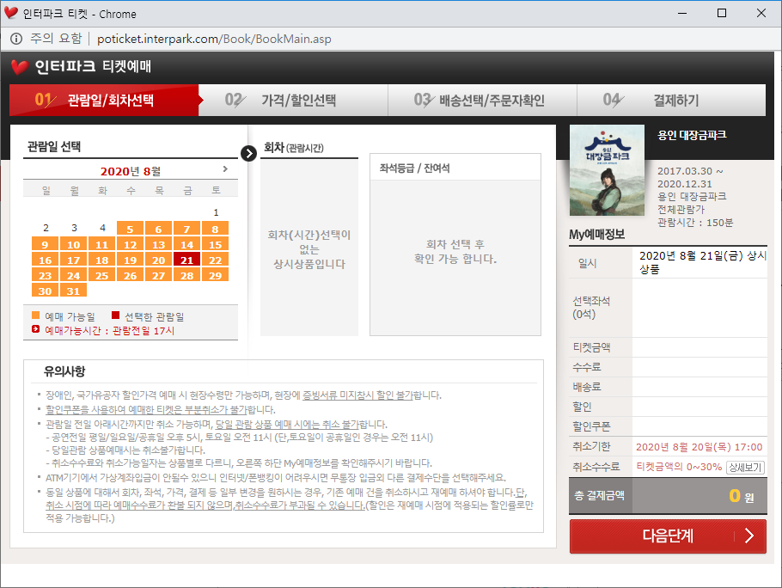
Notes:
상품 예매 (날짜별 제한)

Slide 12
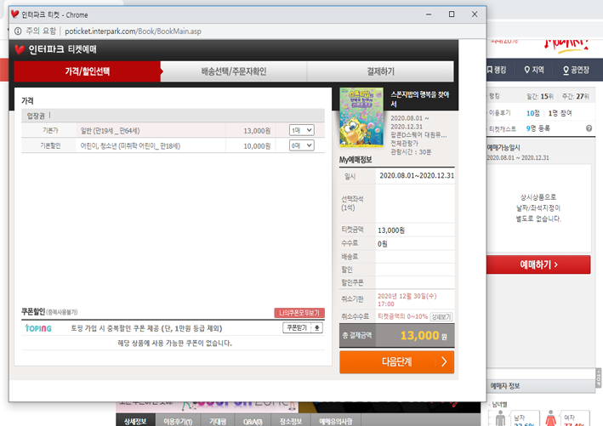
Notes:
상품 예매 (상시상품)

Slide 13
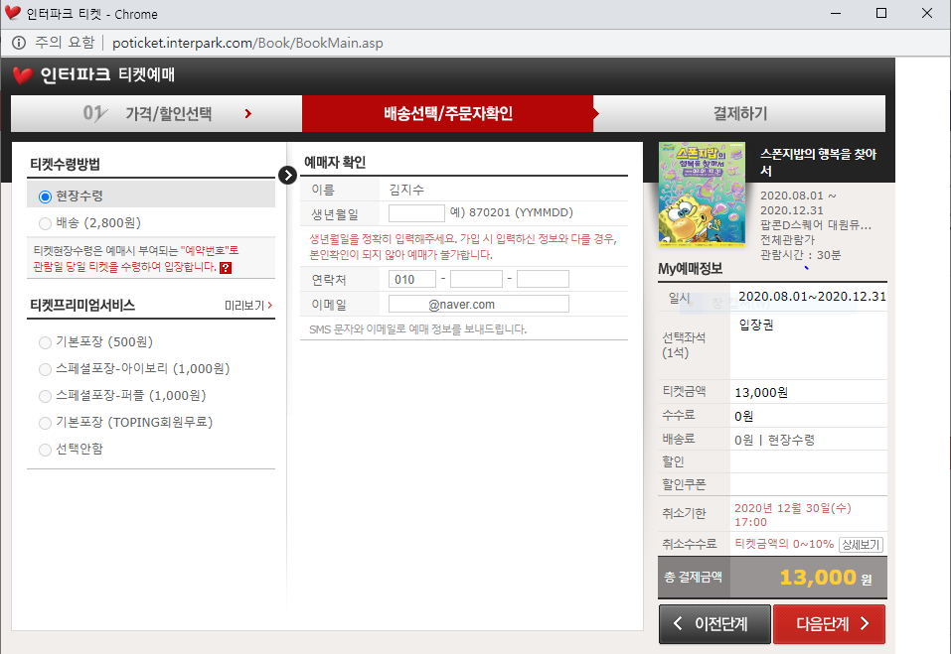
Notes:
상품 예매 (상시상품)

Slide 14
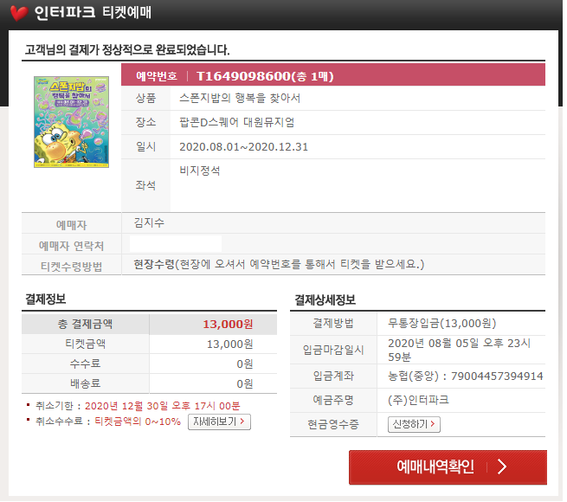

Slide 15
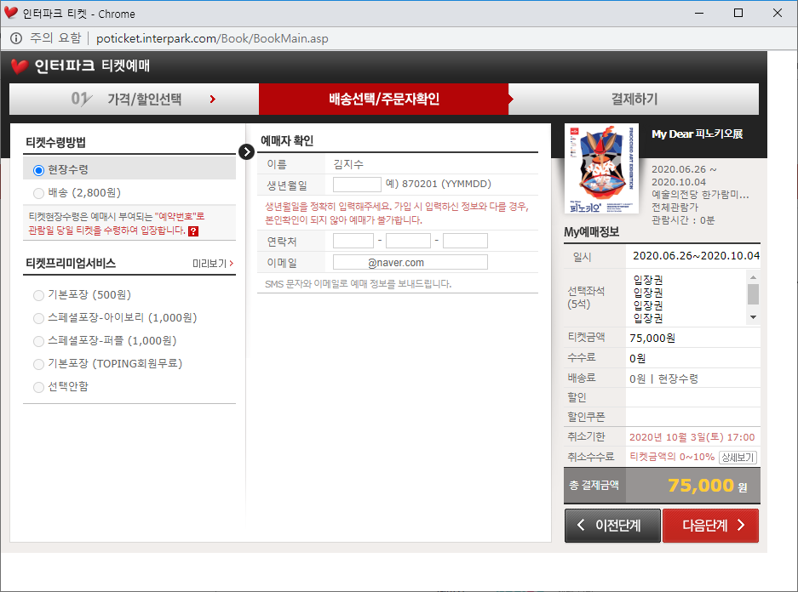
Notes:
상품 예매 (여러장 예매했을경우)

Slide 16
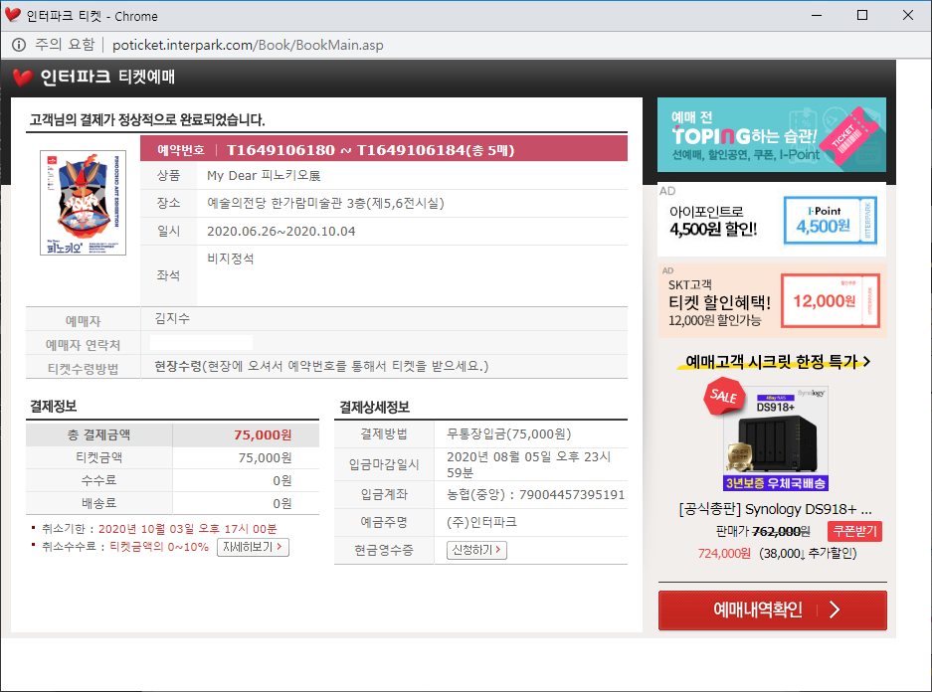
Notes:
상품 예매 (여러장 예매했을경우)

Slide 17
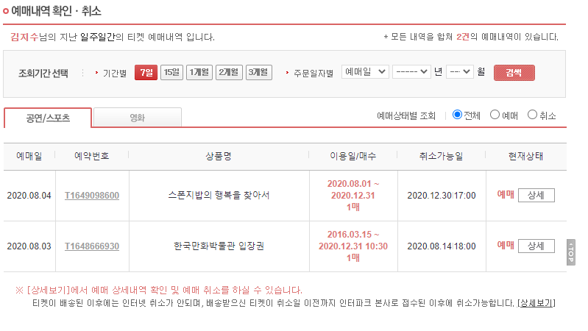
Notes:
예매내역

Slide 18
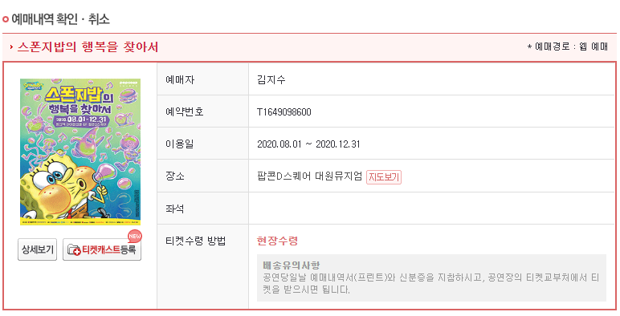
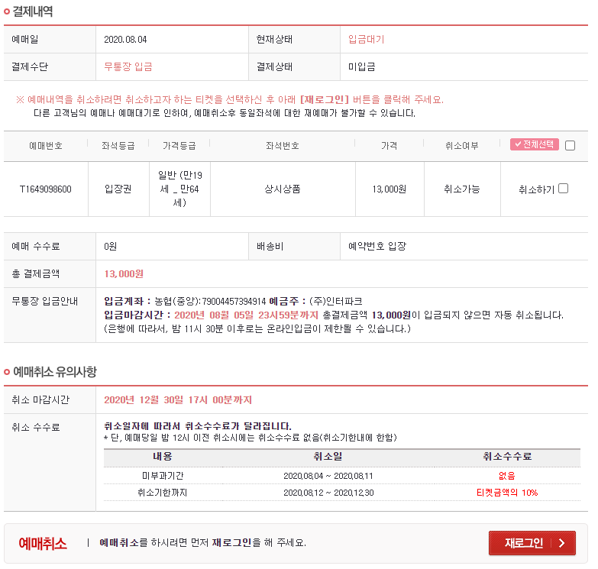
Notes:
예매내역

Slide 19
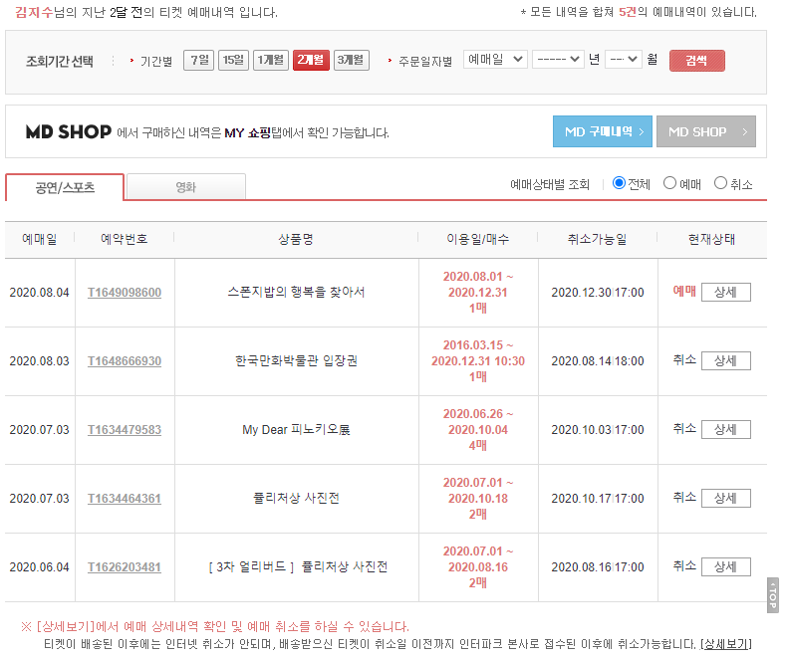
Notes:
예매 리스트 (여러장 예매한경우)

Slide 20
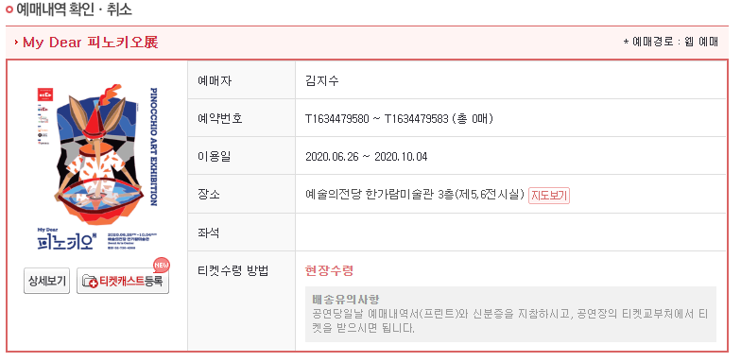
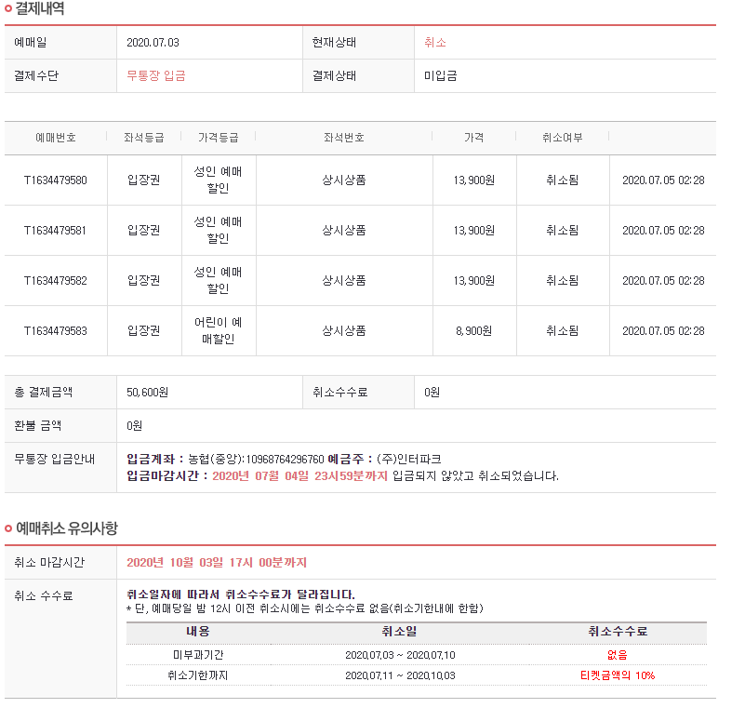
Notes:
예매 리스트 (여러장 예매한경우)

Slide 21
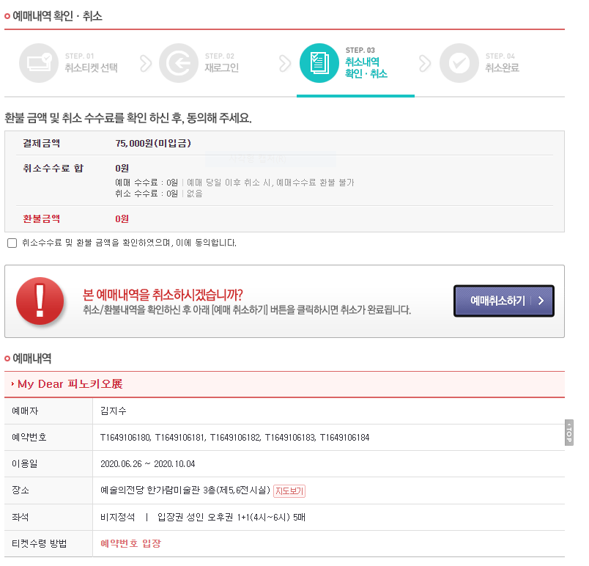
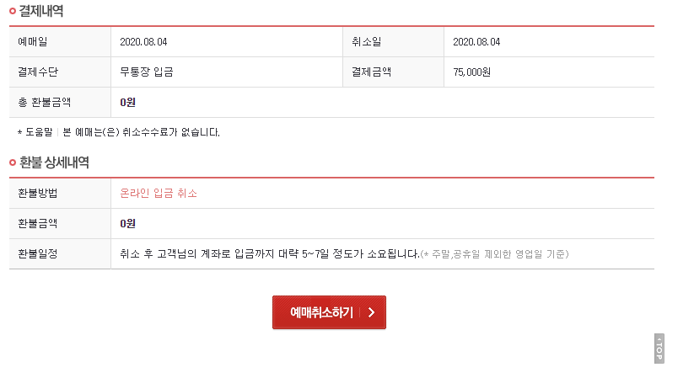
Notes:
예매 취소

Slide 22
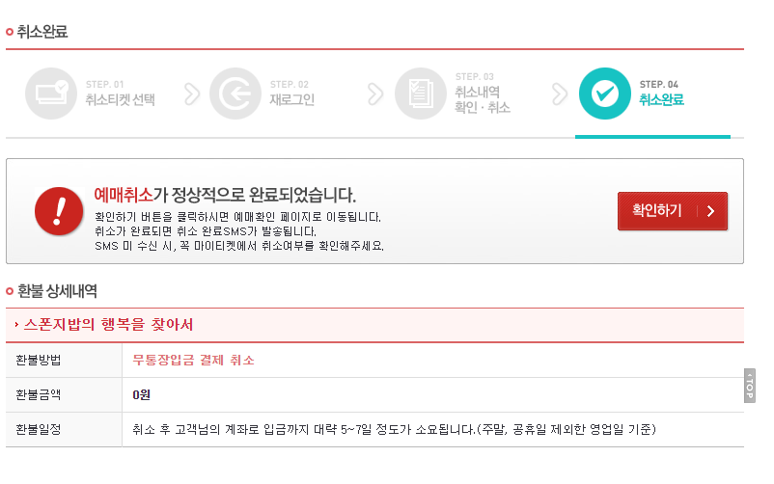
Notes:
예매 취소

